Slide 1

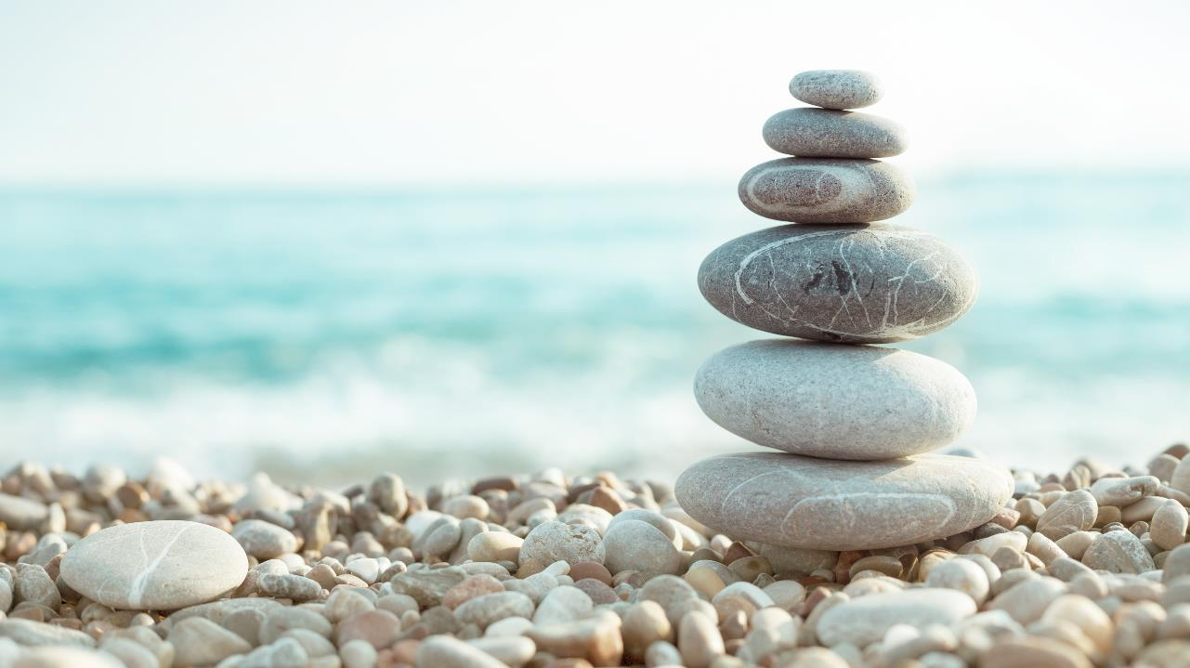




ОФОРМЛЕННЯ "ОРГАНІКА" ДЛЯ ВІДПОЧИНКУ

Slide 2

ЗНАЙДІТЬ РОЗВАГИ ДО СМАКУ
Риба
Похід
Табір
Вітрило

Slide 3
КРОКИ ДО ЧУДОВОГО ВІДПОЧИНКУ
Крок 1
Дістаньте спорядження
Крок 2
Почніть займатися
Крок 3
Практикуйтеся якомога більше

Slide 4

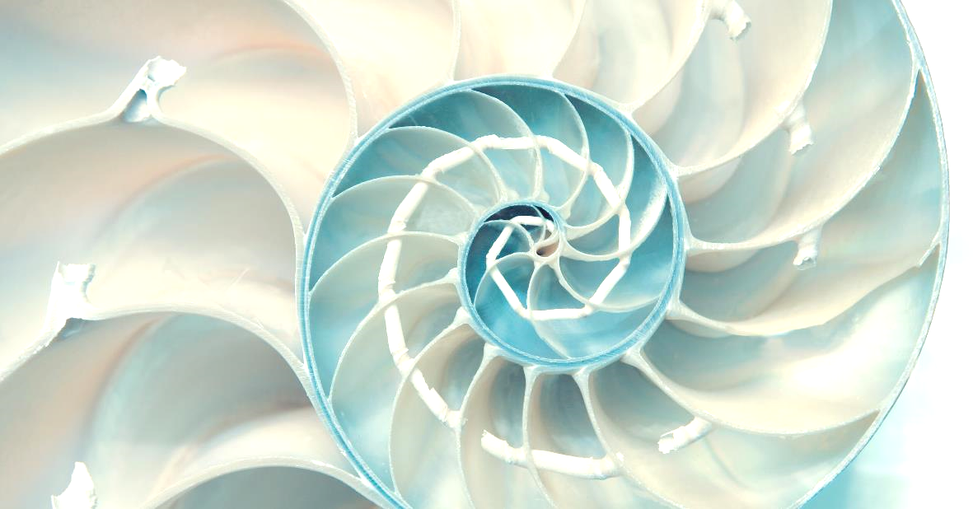
КОНТАКТНА ІНФОРМАЦІЯ
abc@example.com

